Slide 1
Les matériaux complexes

Slide 2

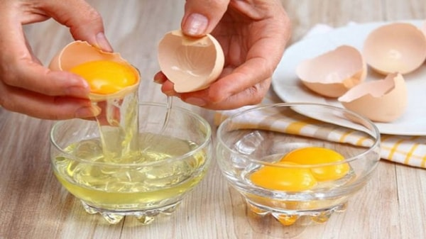
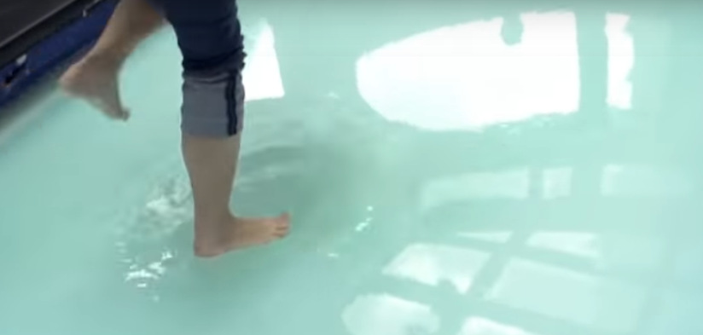
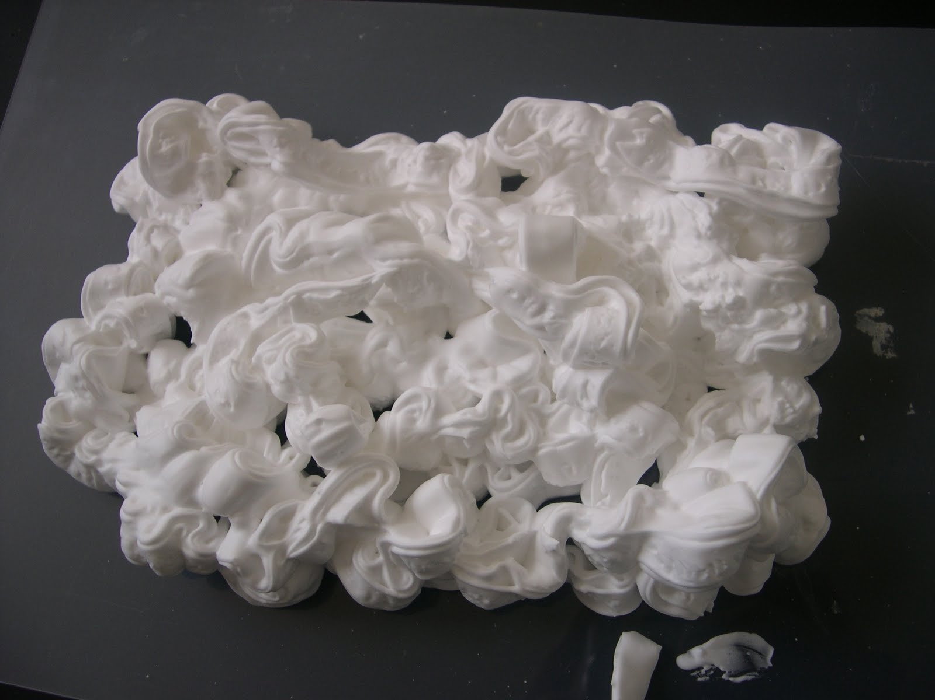
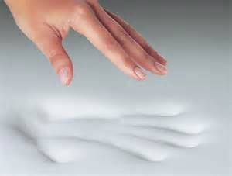
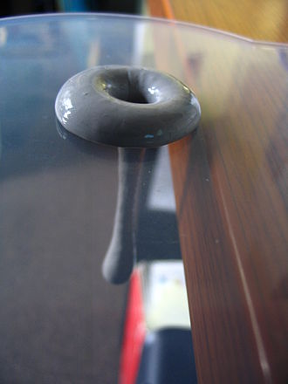

Slide 3
Les mélanges de plusieurs phases

Slide 4
Mousses

Slide 5
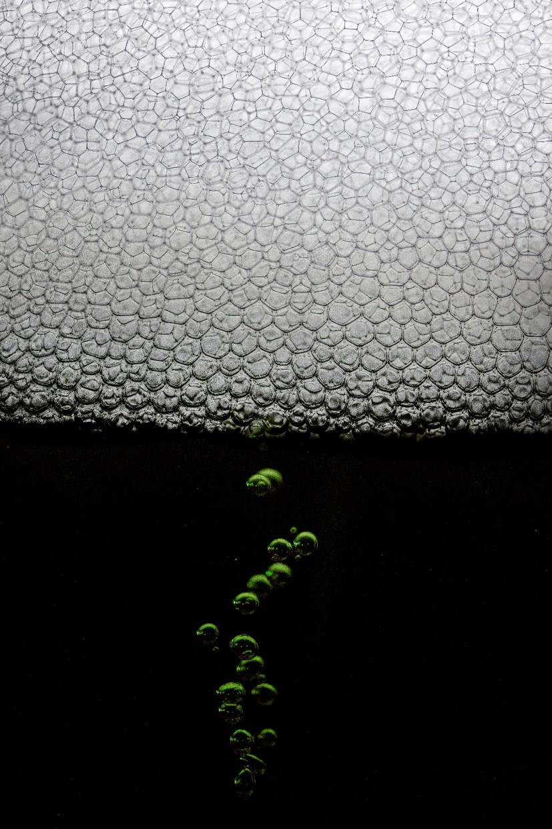

Slide 6
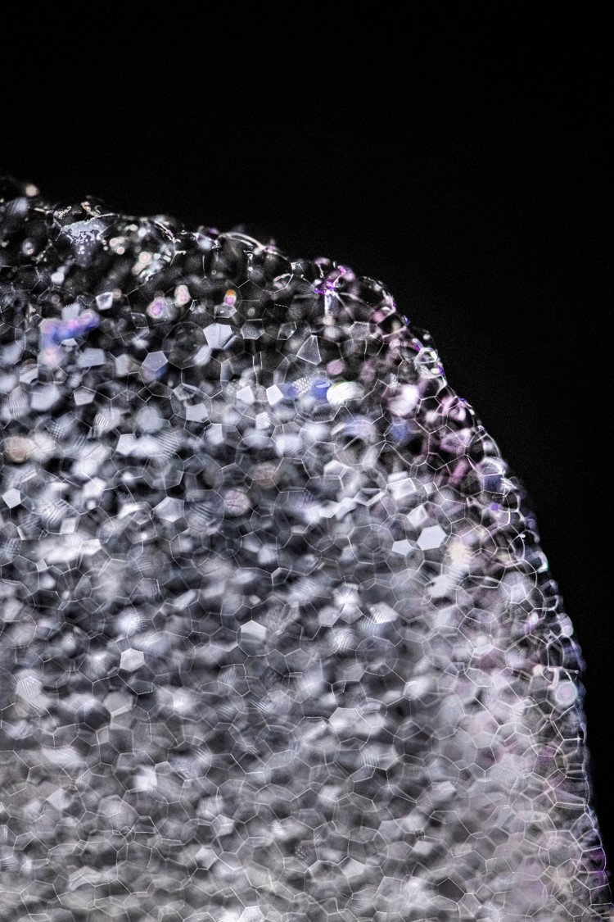
© Serge Guichard

Slide 7
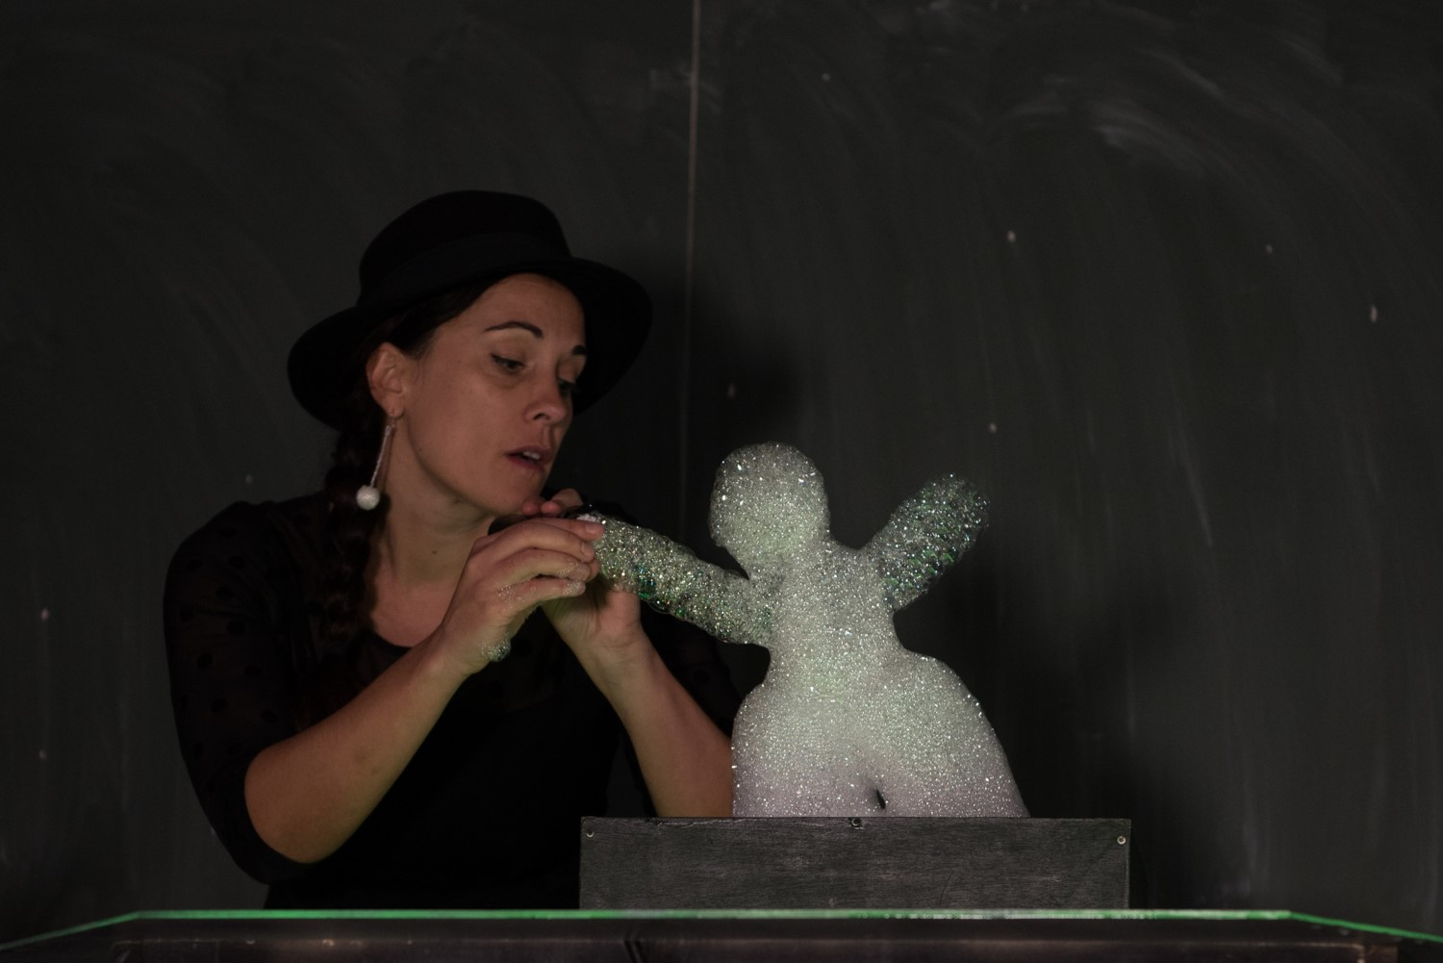
© Serge Guichard
Laetitia Sioen

Slide 8
Emulsions

Slide 9
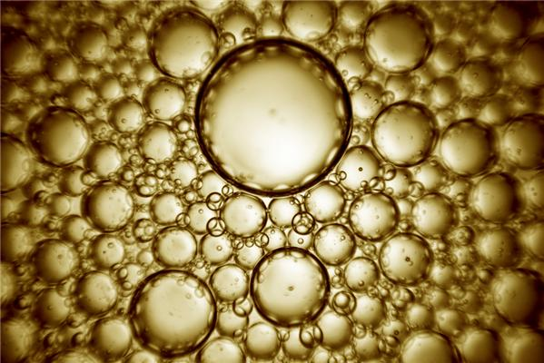

Slide 10
Milieux poreux

Slide 11
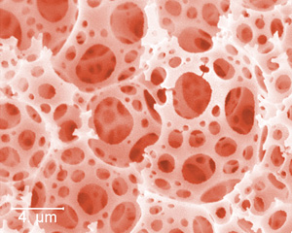

Slide 12
Polymères

Slide 13
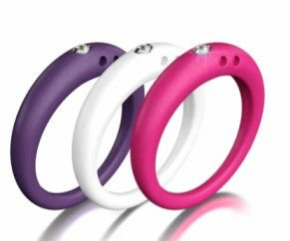
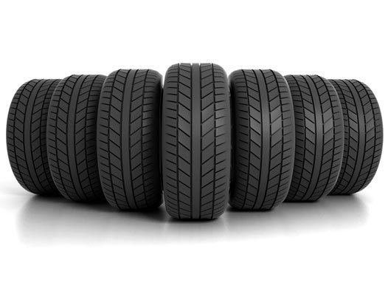

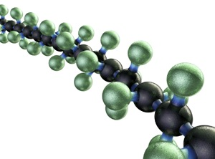
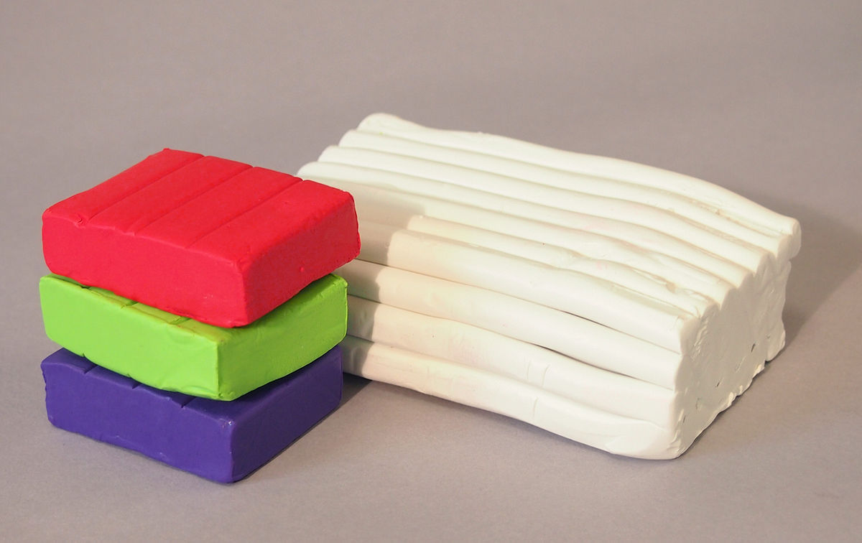

Slide 14
Cristaux liquides

Slide 15

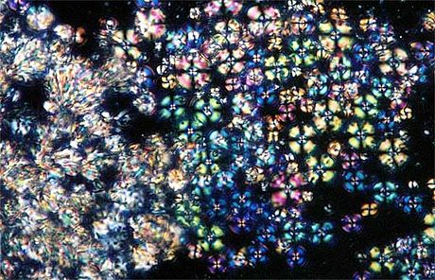
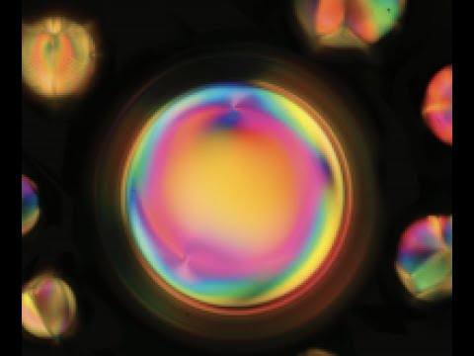


Slide 16
Applications

Slide 17
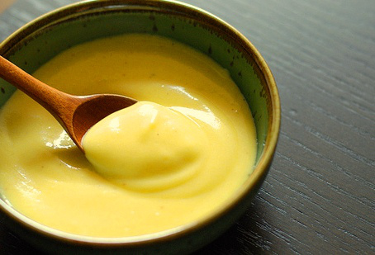
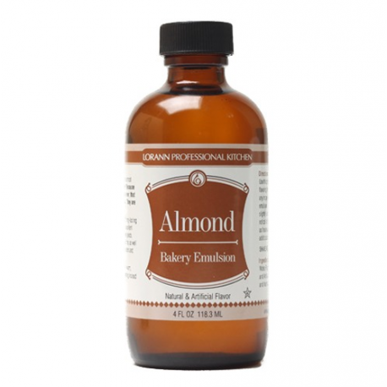
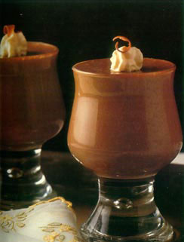
Agroalimentaire

Slide 18
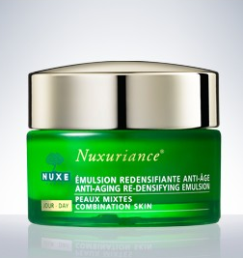
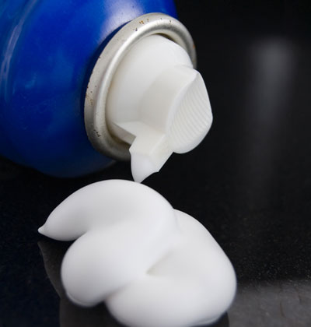
Cosmétique

Slide 19
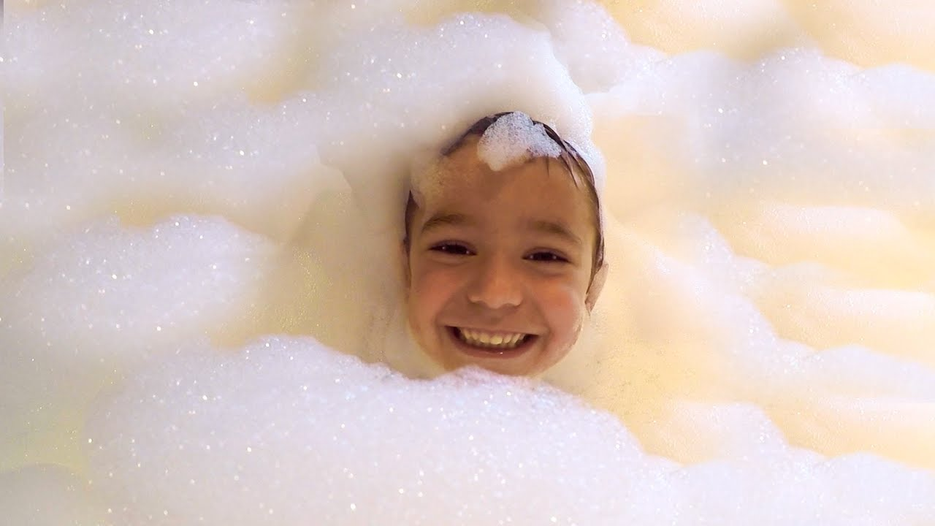
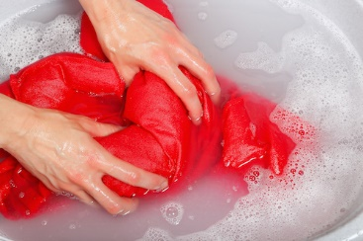
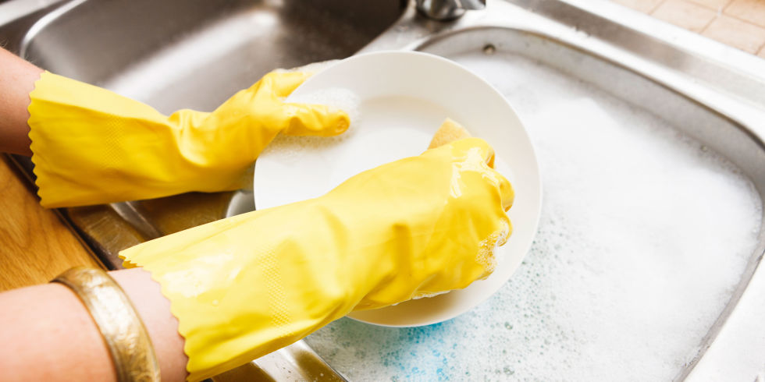
Détergence

Slide 20
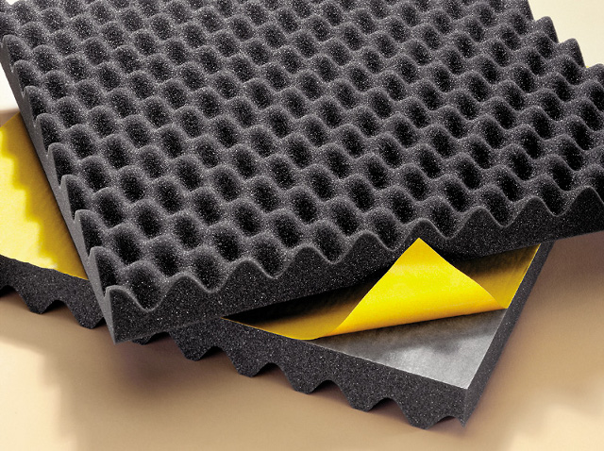
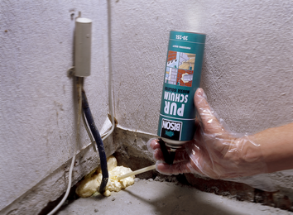
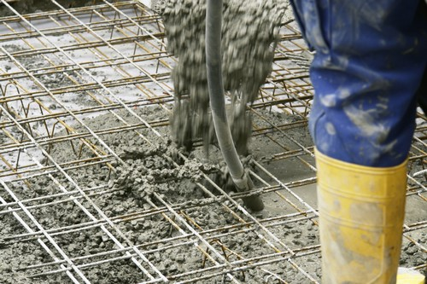
Construction

Slide 21
Un peu de lecture

Slide 22


Slide 23
Cristaux

Slide 24
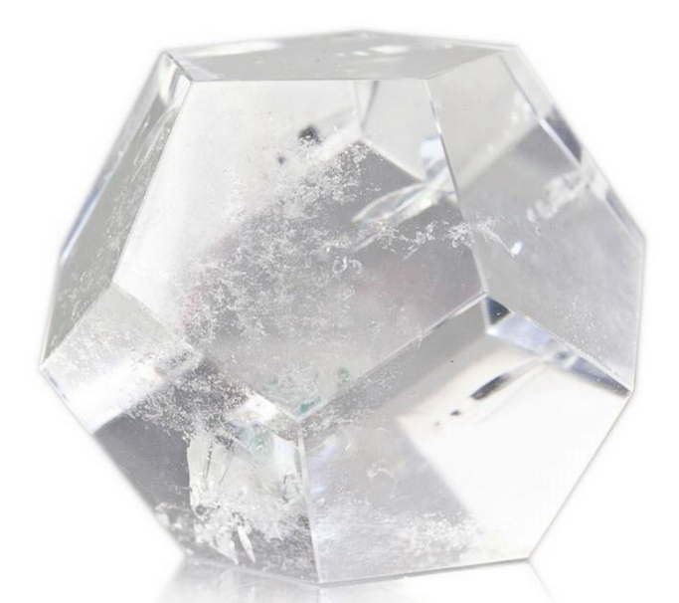
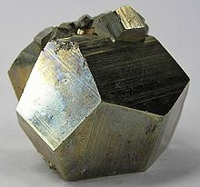
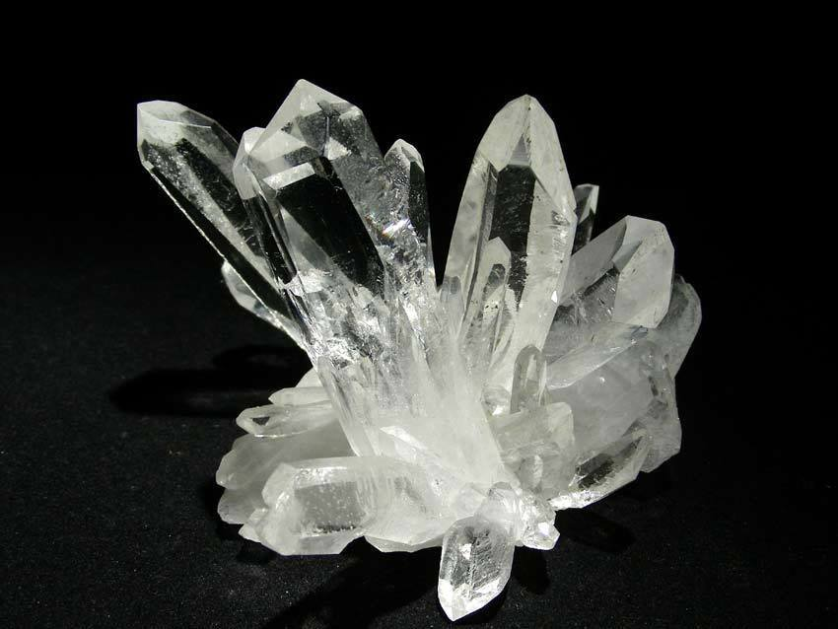
Forme des cristaux

Slide 25
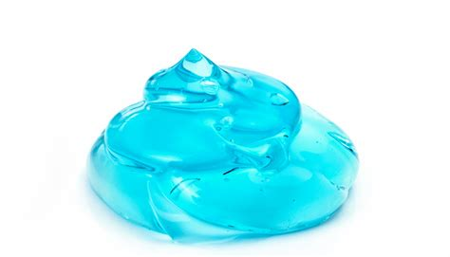
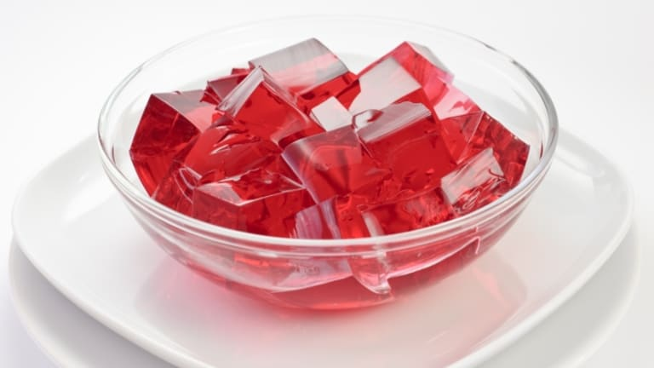
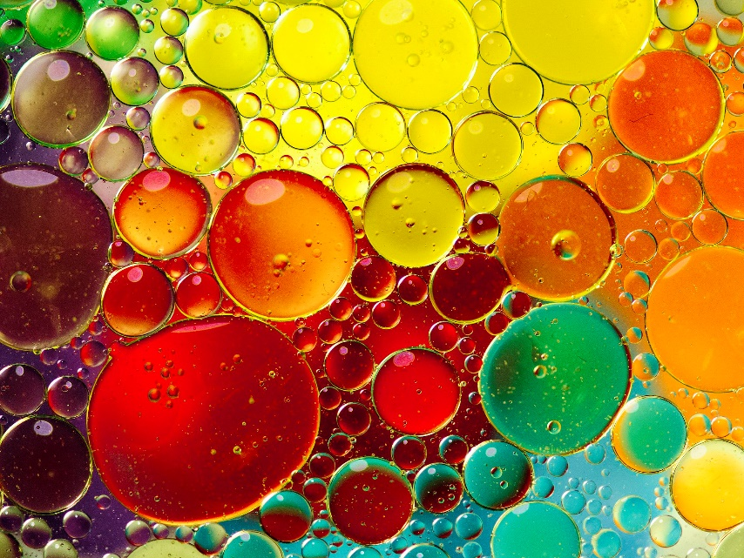
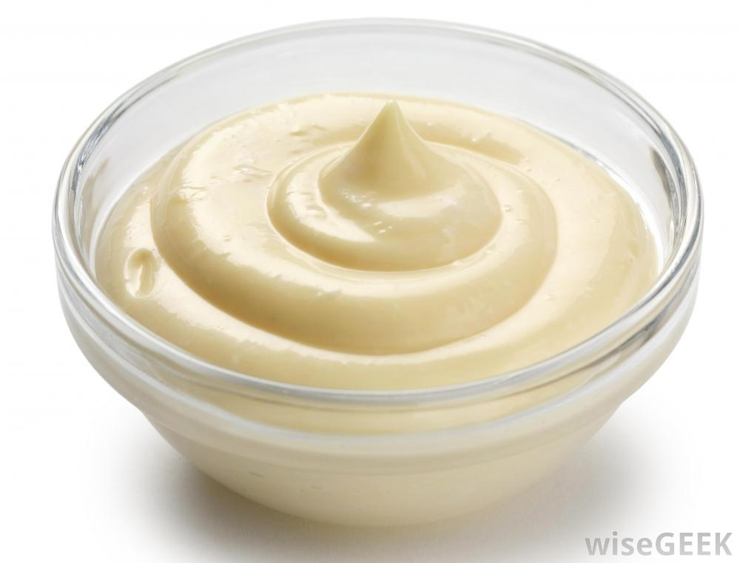
Exemples de matière molle

Slide 26
Les adhésifs PSA
Pressure Sensitive Adhesive

Slide 27
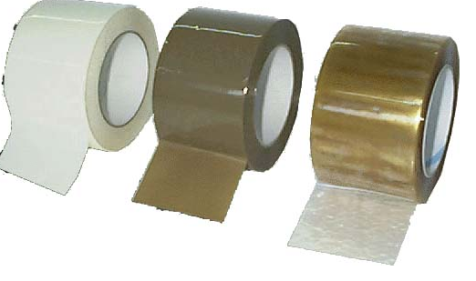

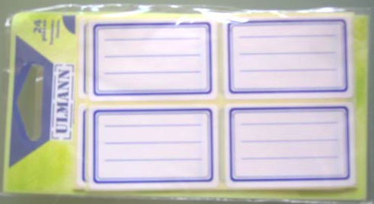
Exemples

Slide 28
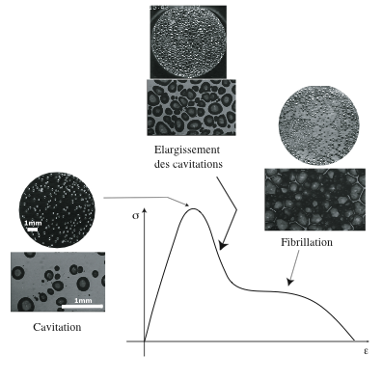
Dissipation d’énergie lors de l’arrachement

Slide 29
Importance du matériau
Métal
PDMS

Slide 30
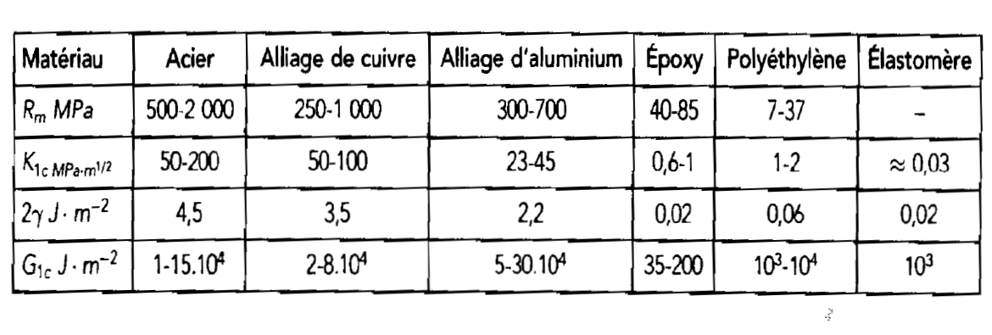
Energie de surface/Adhésion

Slide 31
Liquides non newtoniens

Slide 32
La maïzena-Fluide rhéoépaississant
https://youtu.be/QD6lUCFGK34
https://youtu.be/DhzKA__fkoE
Fluide thixotrope
https://youtu.be/_P9oJ6i6BIQ

Slide 33
Liquides visco-élastiques

Slide 34
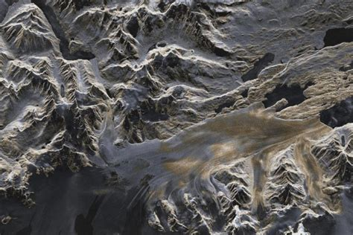

Slide 35


Viscosité des suspensions
$$η_{0}=η_{s}{\left(1− \frac{Φ}{0,63}\right)}^{−2}$$
$$η_{∞}=η_{s}{\left(1− \frac{Φ}{0,71}\right)}^{−2}$$

Slide 36
Les émulsions appoloniennes

Slide 37
Viscosité d’émulsion o/w 95%

Slide 39
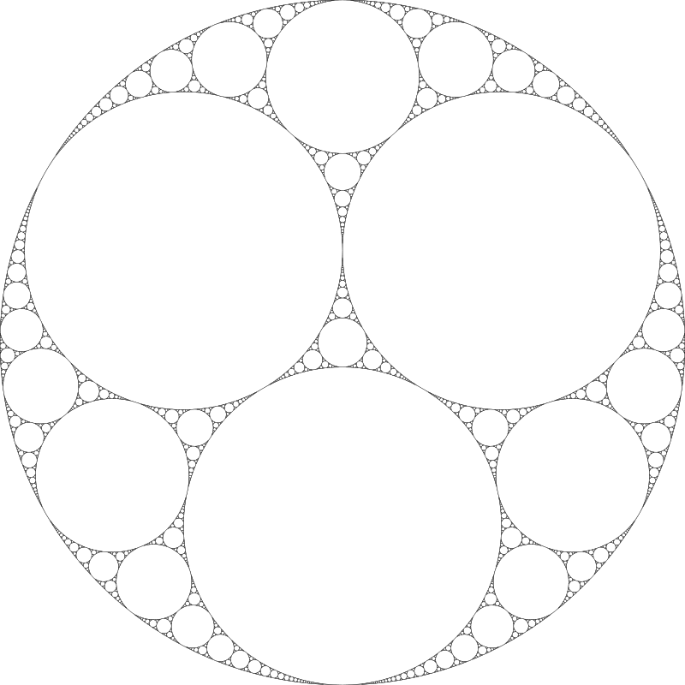
Empilement Apollonien

Slide 40
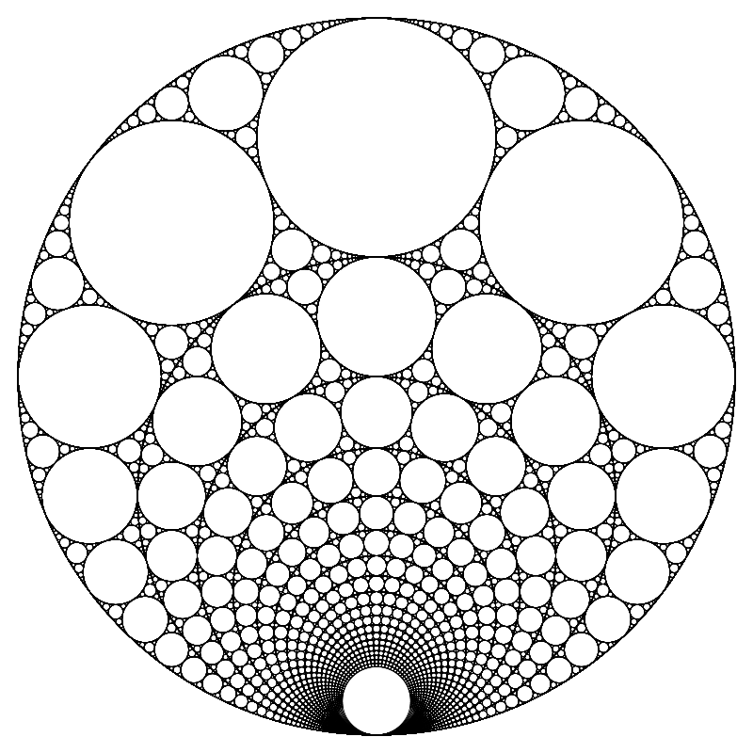
Empilement Apollonien

Slide 41
Observation sous microscope
Très haute fraction d’huile (95 %)
Très petite concentration en tensioactif
Gouttes sphériques
Distribution multi-échelle

Slide 42
Mesure de la distribution de taille (Dynamic Light Scattering)

Slide 43
Algorithme de lapins

Slide 44
Viscoélasticité des mousses
Manon Marchand, Emmanuelle Rio, Frédéric Restagno, François Boulogne

Slide 45

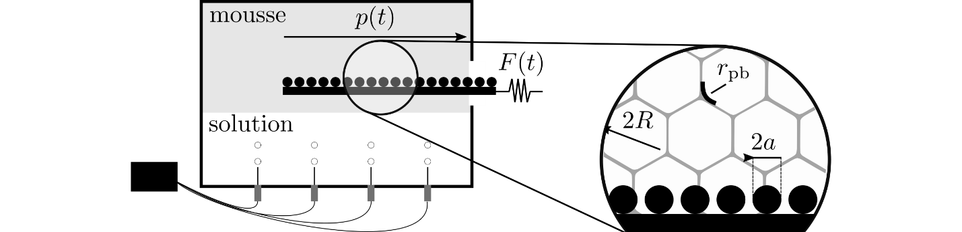

Slide 46
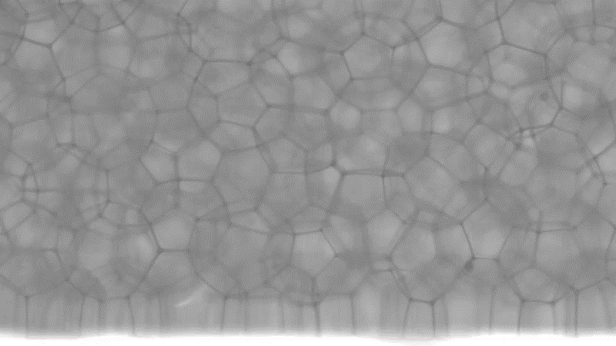
Surface lisse : pas de déformation dans la mousse

Slide 47
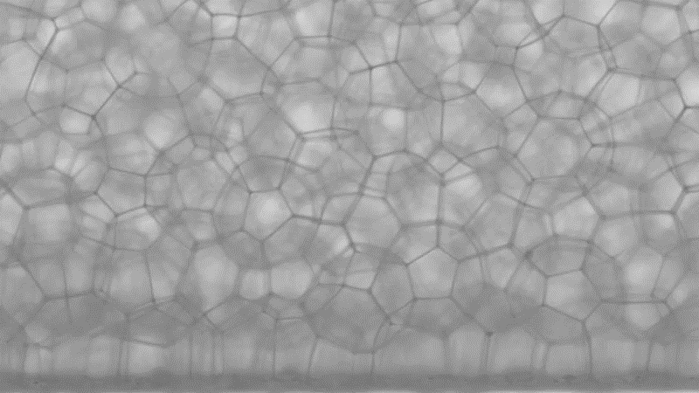
Surface un peu rugueuse : stick-slip

Slide 48
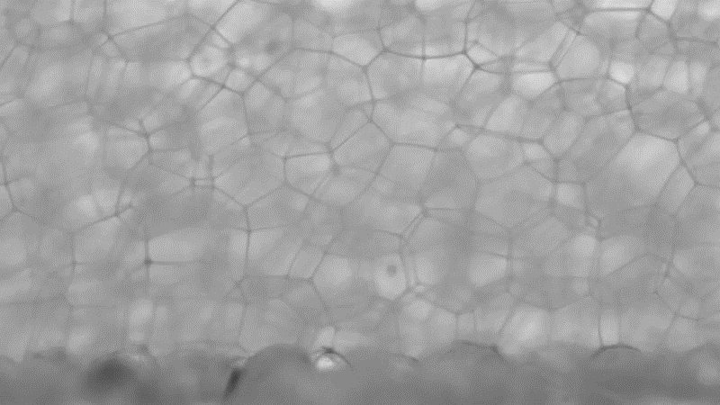
Surface très rugueuse : forte déformation de la mousse

Slide 49
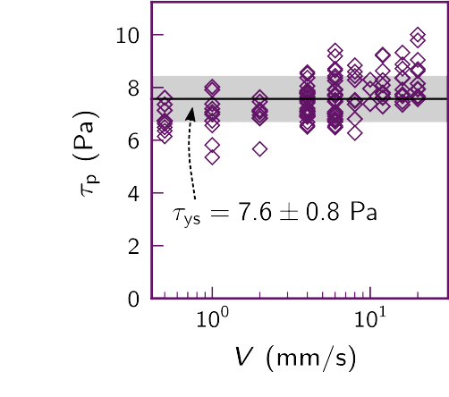



Relation contrainte/taux de déformation
$$σ=σ_{YS}+η(\dot{γ})\dot{γ}$$
$$σ$$
$$σ_{YS}$$

Slide 50
Mesure d’une déformation picométrique du verre
Richard Villey, Emmanuelle Martinot, Cécile Cottin-Bizonne, Magali Phaner-Goutorbe, Liliane Léger, Frédéric Restagno

Slide 51
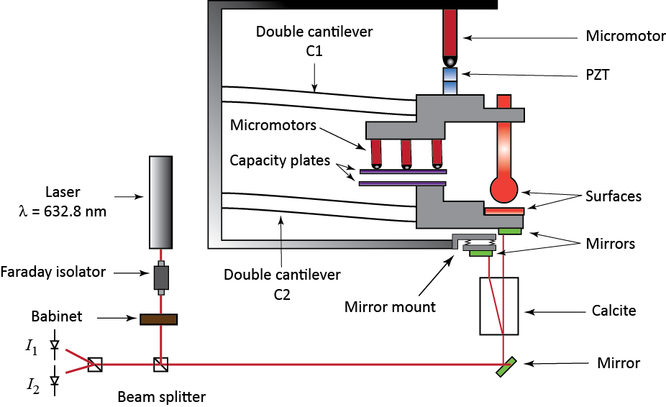
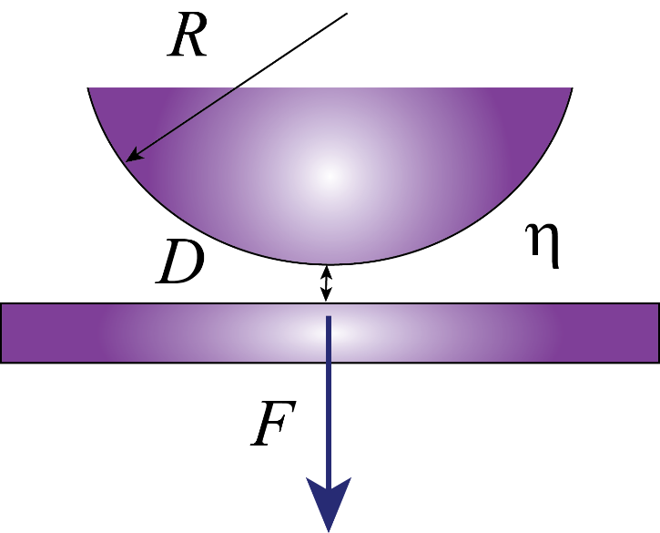
Expérience

Slide 52
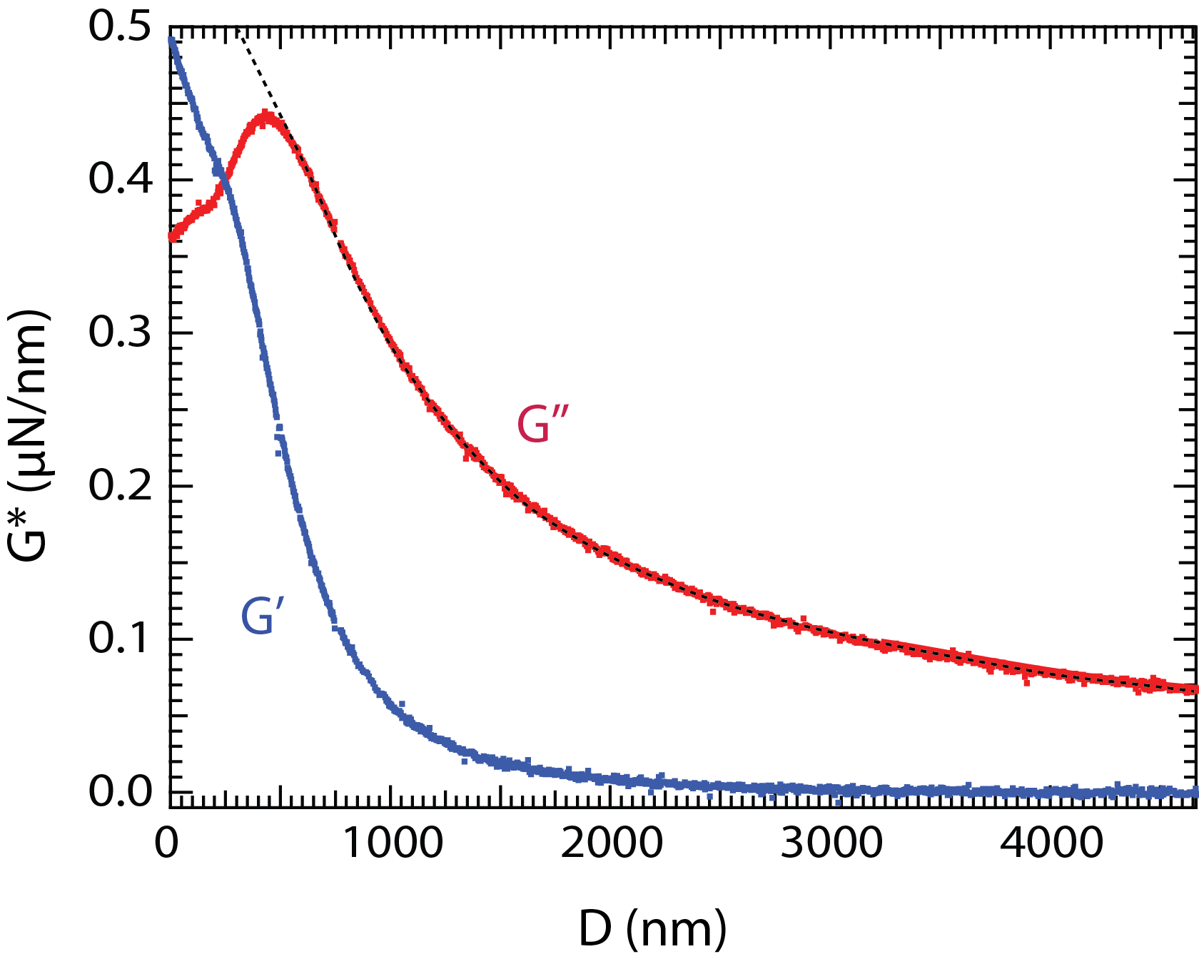
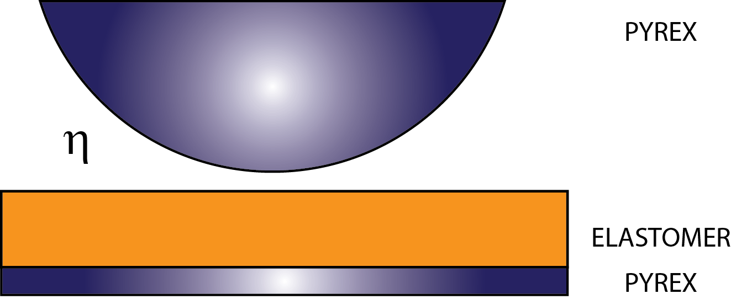
Fluide newtonien sur une surface molle
1 mm sylgard E = 2.7 MPa
R = 3.4 mm
10% solution eau/glycérol η = 12 mPa.s

Slide 53







La distance de confinement
$${F_{\text{visc}}}^{}\sim \frac{6πηωh_{0}R²}{D}h_{0}$$
$${F_{\text{el}}}^{}\sim E^{∗}\sqrt{RD}u^{∗}$$
$$u_{0}\sim \frac{6πηωh_{0}R^{3/2}}{{E^{∗}D}^{3/2}}h_{0}\sim {\left(\frac{D_{c}}{D}\right)}^{3/2}h_{0}$$
$$D≫D_{c}$$
$$D≪D_{c}$$
Ref. : Leroy, S. et al. Phys. Rev. Lett. 108, (2012).

Slide 54




Comparaison modèle/expérience
$$0.26 D_{c}$$
1 mm sylgard E = 2.7 MPa
R = 3.4 mm
10% solution eau/glycérol η = 12 mPa.s
$$D_{c}=1.5 µ\text{m}$$
+ modèle théorique complet
$$G\sim iωλ+\frac{ω²λ²}{K}=\frac{η²ω²R^{7/2}}{E^{∗}D^{5/2}}+i\frac{6πηωR²}{D}$$

Slide 55


Fluide newtonien sur une surface dure
G’’
G’
R = 3.25 mm η=25 mPa.s
Solution Eau-Glycérol
19 Hz

Slide 56



Distance de confinement
1- Les deux surfaces peuvent se déformer
$$E^{∗}=\frac{1}{2}{E_{\text{pyrex}}^{∗}\sim 45 \text{GPa}}^{}$$
2 – Une distance de confinement petite :
$$D_{c}=8R{\left(\frac{ηω}{E^{∗}}\right)}^{2/3}$$
R = 3.25 mm η=25 mPa.s
$$\frac{ω}{2π}=19 \text{Hz}$$
$$E_{\text{pyrex}}=64 GPa$$
$$ν_{\text{pyrex}}=0.2$$
$$D_{c}\sim 5.2 \text{nm}$$

Slide 57


Fluide newtonien sur une surface dure fluid on a hard surface
$$0.26 D_{c}$$
Glycérol – Water mixture
19 Hz
R = 3.25 mm η=25 mPa.s

Slide 58

Les valeurs d’indentation

Slide 59
Le chercheur et son article
http://hebergement.u-psud.fr/supraconductivite/projet/le_chercheur_et_son_article/

Slide 60
La tension de surface

Slide 61

La force de tension de surface

Slide 62

Pression de Laplace

Slide 63
Mesure de la viscoélasticité de surface

Slide 64


Corrélation entre l’élasticité de surface et la stabilité des mousses

Slide 65

Stabilisation des objets savonneux
© F. Graner
Tensioactifs
air
solution
Les tensioactifs affectent les propriétés mécaniques de l’interface.

Slide 66





Arrêt du mûrissement
Armando Maestro
Anniina Salonen
Wiebke Drenckhan
Dominique Langevin
Cyprien Gay

Slide 67

Mûrissement de deux bulles

Slide 68






Critère de Gibbs
P₀
P_{B ,} R_{B}
Critère de stabilité
$$\frac{d}{dR_{B}}∆P>0$$
$$∆P=PB−P_{0}$$
$$\frac{d}{dR_{B}}∆P=\frac{d}{dR_{B}}\left(\frac{4γ}{R_{B}}\right)=−\frac{4γ}{R_{B}^{2}}+\frac{4}{R_{B}}\frac{dγ}{dR_{B}}$$
Instable
$$=\frac{4}{R_{B}^{2}}\left(−γ+2E_{GM}\right)>0$$
$$E_{GM}>γ/2$$
$$E_{GM}=\frac{∂γ}{∂\text{ln}A}$$
Stable
R_{B}
Gibbs, OxBow Press, 1993

Slide 69


2 Bubbles monodisperses (x₀=1)
Rapport de taille entre les bulles
$$x=\frac{{R_{2}^{}}^{3}−{R_{1}^{}}^{3}}{2{R_{0}^{}}^{3}}$$
P_{1,} V₁
P_{2,} V₂
E_{GM}/γ₀>2
Le mûrissement
s’arrête !
Rapport de taille final
E_{GM}/γ₀

Slide 70

Arrêter le mûrissement
+
+
CTAB
-
-
-
Particules colloïdales (silice)
-
-
Particules partiellement hydrophobes

Slide 71

Mesure de l’élasticité de Gibbs-Marangoni
Air
Solution
Goutte pendante
E_{GM}=35 mN/m

Slide 72


Comparaison avec l’expérience
$${E_{GM} }/{γ_{0}}$$
Salonen, A., Gay, C., Maestro, A., Drenckhan, W., & Rio, E. (2017). Europhysics Letters, 116(4), 46005.

Slide 73
Conclusion
La rhéologie de surface pour prédire quantitativement la dynamique d’objets savonneux
  … si on choisit bien l’expérience adéquat pour mesurer le module qui va bien.

